Slide 1

嵌入式系统工程师

Slide 2
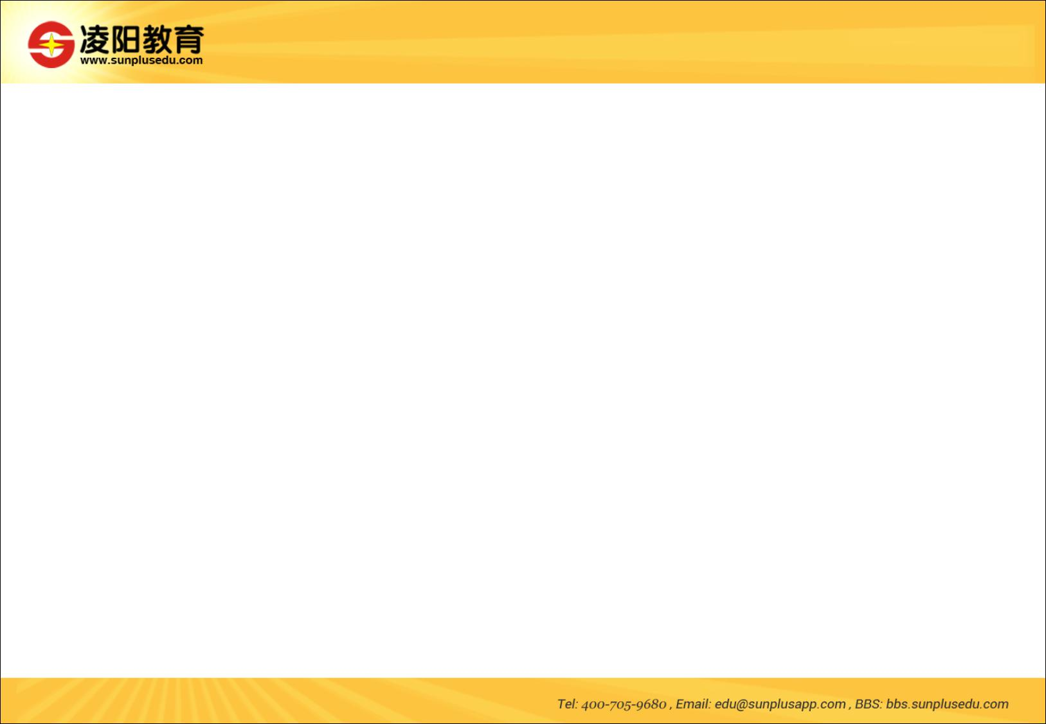
栈和队列
Notes:
进入正文之前对课程主题做一些基本铺垫

Slide 3
引言
在现实编程中经常会遇到接收数据速度快而处理速度慢的情况，如果此时没有一个暂缓区来存储数据，那么很可能出现接收到的数据丢失的问题.
本章会用到2种方式来对以上问题的处理：
  栈、队列

Slide 4
大纲
栈的相关操作
队列的相关操作

Slide 5
大纲
栈的相关操作
队列的相关操作

Slide 6
栈的相关操作
栈(LIFO/FILO)
限定只能在表的一端进行插入和删除的特殊的线性表.
这种线性表有两端：
栈顶（top)：允许插入和删除的一端.
栈底（bottom):不允许插入和删除的一端.
设栈s = （a₁,a₂，...a_{n}）;
其中a₁是栈底元素，a_{n}是栈顶元素
其原理示意图为:
进栈
出栈
栈顶
a_{n}
….
a₂
栈底
a₁

Slide 7
栈的相关操作
栈的主要运算
  进栈（压栈）
  出栈（弹栈）
  判断栈满
  判断栈空
凡是对数据的处理具有“后进先出”的特点，
都可以用栈这种数据结构来操作.

Slide 8
栈的相关操作
存储结构-顺序栈
顺序栈利用一组连续的存储单元存放自栈底到栈顶的
数据元素.通常可用一维数组设计栈.

Slide 9
顺序栈
顺序栈
设置一个简单变量top指示栈顶位置，top称为栈定指针.
约定：top始终指向新数据元素将存放的位置.
栈的空满情况：
top=0 表示栈空；
top=stacksize 表示栈满；
stacksize 是栈的最大容量
栈的溢出情况：
  当栈满时(top=stacksize),若还有要进栈，称为“上溢”.
  当栈满时(top=0)，若还要退栈，称为“下溢”.
  无论上溢或下溢，程序中都要显示信息，以便处理.

Slide 10
顺序栈
top
3
3
11
10
3
10
3
13
12
99
10
2
2
2
2
top
1
1
1
top
1
0
top
0
0
0
栈空
进栈
s[top] = num;
top++;
出栈
top--；
num = s[top];
栈满
注意：
top只是一个变量来表示当前要存放数据的位置.
进栈：先存放数据，再对top++.
出栈：先对top--，在取数据.
当top指向位置超出可以存放空间时，代表栈满.

Slide 11
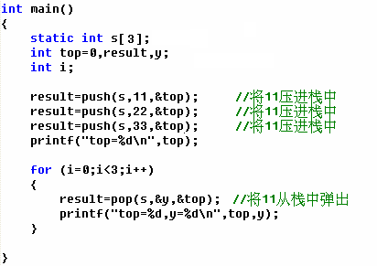
顺序栈应用

Slide 12
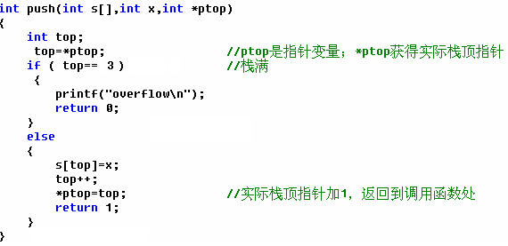
顺序栈应用
Notes:
对p--，也是可行的，但是一定要注意是在数组提供的体制范围内，否则容易产生段错误

Slide 13
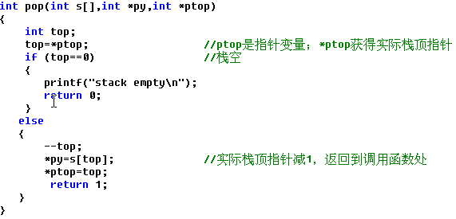
顺序栈应用

Slide 14
大纲
栈的相关操作
队列的相关操作

Slide 15
队列的相关操作
队列(FIFO)
限定在一端插入，另一端删除的一种特殊线性结构.
队列的两端
  允许插入数据的一端叫做队尾.
  允许数据离开的一端叫做对头.
  如下图
a₁ , a₂ , a₃ , a₄ ………… a_{n}
先进先出FIFO
队 列 示 意 图
队头
队尾
Notes:
字符数组类型说明的形式与前面介绍的数值数组相同 ??????

Slide 16
队列的相关操作
队列的主要运算
  设置一个空队列.
  插入一个新的队尾元素，称为入队.
  删除队头元素，称为出队.
  读取队头元素.
凡是对数据的处理具有“先进先出”的特点，都可以用队列这种数据结构来操作.

Slide 17
队列的相关操作
队列的存储结构-顺序存储
  线性队列
rear
3
102
101
102
104
103
102
2
rear
rear
1
front
front
0
front
队空
入队
出队
队满
rear=front=0（队空）

Slide 18
队列的相关操作
循环队列
队满条件：
(rear+1)%MAX=front
rear
103
0
0
0
3
1
3
1
3
1
rear
102
102
2
2
2
101
101
front
front
rear
front
一般情况
队空
队满

Slide 19
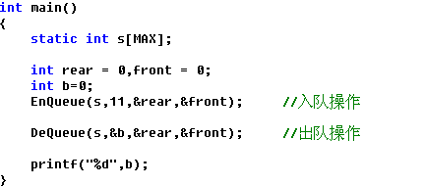
循环队列应用
Notes:
算法？？？？？？？？

Slide 20
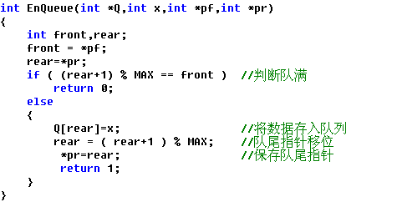
循环队列应用

Slide 21
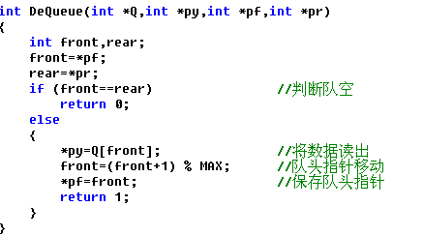
循环队列应用

Slide 22


